Slide 1
8°Foro Mundial de Regulación de Energía (WFER, Lima 2023)
Mayo 2022

Slide 2
Antecedentes del Foro
La Confederación Internacional de Reguladores de Energía (ICER) es un marco de cooperación global cuya principal plataforma es el Foro Mundial de Regulación de Energía (WFER).
ICER agrupa a más de 200 reguladores en todos los continentes, a través de 13 asociaciones.
Perú es miembro de dos de ellas: la Asociación Iberoamericana de Entidades Reguladoras de la Energía (ARIAE) y la Asociación Regional de Reguladores de Energía (ERRA).
El Foro se celebra cada tres años. El 8° WFER se celebraría en marzo de 2021 pero ICER decidió postergarlo debido a la pandemia.
VI WFER
Estambul, Turquía
Primer país en vías de desarrollo
VIII WFER
Lima, Perú
Primera edición en Suramérica
IV WFER Atenas, Grecia
*Se funda ICER
II WFER
Roma, Italia
2000
2003
2023
2006
2009
2015
2012
2018
Emergencia sanitaria COVID-19
I WFER
Montreal, Canadá
III WFER
Washington D.C.,
Estados Unidos
V WFER
Quebec, Canadá
VII WFER
Cancún, México
Primera edición
en América Latina

Slide 3
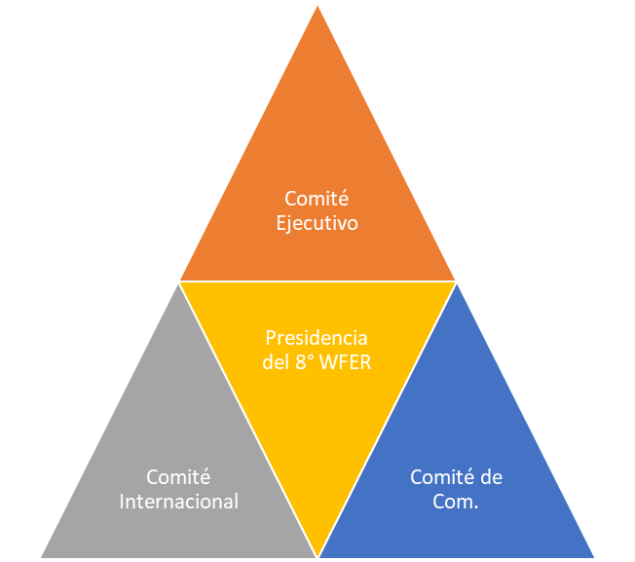
Organización del 8° WFER
Presidencia
Omar Chambergo
Presidente de Osinergmin
Vicepresidente
Julio Salvador
Gerente General
Coordinador General
Victor Zurita
Coordinación ICER
Coordinación Nacional
Coordinación Internacional
Beatriz Estrada
Coordinación de imagen y comunicaciones
Ana María Rondón
Coordinación Nacional
Gerencias de línea

Slide 4
Línea de tiempo del 8° WFER
1ª Reunión del Comité Ejecutivo
Toma de decisiones
1ª Reunión del Comité Internacional
Contenido
8° WFER
(marzo de 2023)
Organización logística y de contenido
Organización logística y de contenido
y estrategia de comunicación
2019
2020
2021
2022
2023
Tema central
Pilares
Estructura del programa
El comité Ejecutivo de ICER reprogramó el WFER para 2022
Recuento de los acuerdos del Comité Ejecutivo del WFER
Selección preliminar de temas para el programa
El comité Ejecutivo de ICER reprogramó el WFER para 2023
Evento Bicentenario
Conceptualización
Manual de desarrollo
Presentación de avances a ICER (7 dic)
Logística:
Centro de Convenciones de Lima
Contratación de servicios
Estrategia de comunicación
Contenido:
Cierre de temas
Definición de responsabilidades: Coordinadores Técnicos, Oradores, Moderadores y entrenadores.
Envío de invitaciones

Slide 5
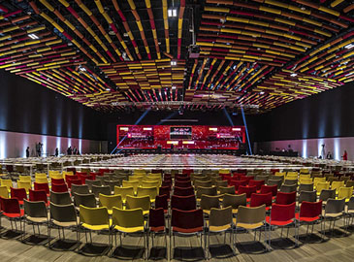
Contexto
Programa de trabajo de 4 días (martes 21- viernes 24 de marzo de 2023)
1 día previo de entrenamiento regulatorio
3 días de actividades
Se espera un aforo de 1000 a 1500 personas
En México asistieron 1260 personas de 77 países
30% sector educativo, 20% reguladores y gobierno, 10% industria, 10% oradores 5% prensa 5% personal regulador y 20% invitados de tránsito
La sede es Centro de Convenciones de Lima
Idiomas: inglés y español
No habrá costo de participación
Cada asistente cubrirá costos de traslado y alojamiento.
Se enviará un manual logístico este año.

Slide 6
Resumen del programa
Día 1 Martes Marzo 21, 2023 | Día 2 Miércoles Marzo 22, 2023 | Día 3 Jueves Marzo 23, 2023 | Día 4 Viernes Marzo 24, 2023
Día de entrenamiento regulatorio Reunión ICER | Inauguración Plenaria Concurrentes Mesas redondas de alto nivel Cena internacional | Mesas redondas de alto nivel Conferencia magistral Concurrentes Plenaria Reunión ICER | Mesas redondas de alto nivel Plenaria Premio ICER Concurrentes Ceremonia de clausura
Actividades culturales Reuniones bilaterales y multilaterales Relacionamiento con medios de comunicación

Slide 7
Contenido del 8° WFER:
El tema central del Foro :“El reto de la transformación energética: competitividad y sostenibilidad de los mercados energéticos, oportunidades y logros”
Con cuatro pilares: competitividad, institucionalidad, transición energética y acceso universal a la energía.
Hemos tenido dos reuniones del Comité Internacional: ARIAE lidera dos sesiones.
Adicionalmente, hemos solicitado que la EIR lidere dos bloques de entrenamiento.
Invitamos a los miembros a expresar su interés por participar como panelistas, a través de la Secretaría Ejecutiva de la ARIAE, quien circulará la lista de sesiones.
Hemos considerado una sesión con los temas del Grupo de Comunicadores.
Cada actividad tiene audiencias diferenciadas por lo que el desarrollo de los contenidos. Sin embargo todas las actividades consideran: alcance global, balance sectorial y perspectiva de género

Slide 8
Pilar | Plenarias | Concurrentes | Entrenamiento | Mesas redondas
Competitividad | Competitividad de nuevas fuentes de energía | Perspectivas de los mercados energéticos Regulación para facilitar la integración regional Planeación y resiliencia Reformas regulatorias y competitividad en el sector energético | Por definir en la reunión del 19 de mayo. Se espera que la ARIAE coordine dos bloques de entrenamiento uno sobre electricidad y otro de hidrocarburos (2 horas cada uno)
Institucionalidad | Excelencia regulatoria (ARIAE/ OOCUR) | Cooperación internacional Independencia del regulador Mejorando la eficiencia regulatoria
Transición energética | Los retos en el sector energético y las implicaciones para el sector minero | Innovación y tecnologías disruptivas Modelos de negocios de los servicios públicos Electromovilidad Vínculo entre energía y otras fuentes
Acceso universal a la energía | Caminos rumbo al acceso universal a la energía | Seguridad del suministro Empoderando a los consumidores (ARIAE/CAMPUT) Desarrollo de infraestructura Participación de las comunidades en proyectos energéticos

Slide 9
Siguientes acciones
Tercera Reunión del Comité Internacional (19 de mayo)
Lanzamiento de la página web (junio)
Cierre de contenidos (junio)
Nominaciones de los miembros de ARIAE
Definición de los bloques de entrenamiento
Envío de invitaciones (junio y julio)

Slide 10
Beatriz Estrada, Coordinadora Internacional del 8° WFER
bestrada@osinergmin.gob.pe
¡Los esperamos en Lima!

